Slide 1
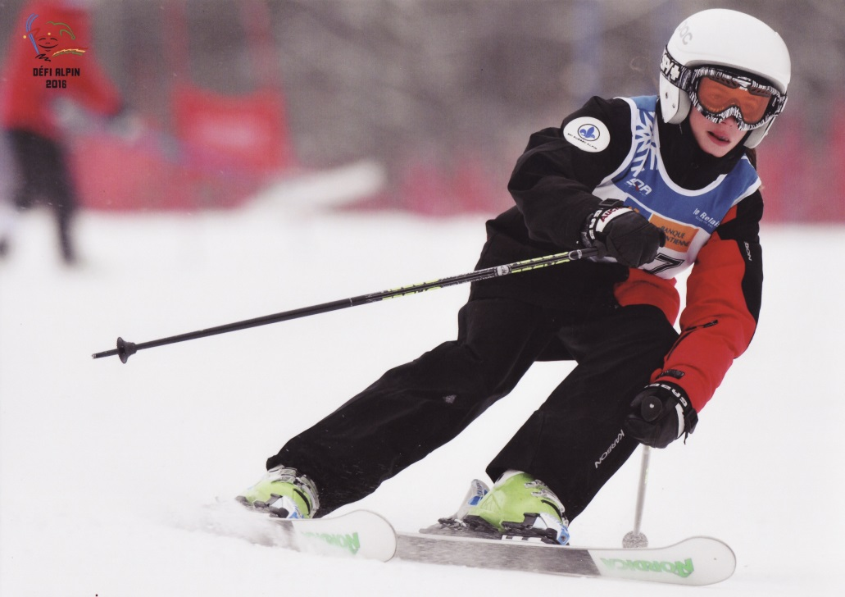
EQUIPE DE COURSE EDELWEISS
Session d’information pour les programmes U
Février/Mars 2016
Notes:
Note that MSSI is not a non-profit organization but that the club uses them to employ, pay and insure the coaching staff.
Our combined fees to the ski school and club are highly competitive within our region.

Slide 2
Equipe de course Edelweiss
Programme Nancy Greene
Une journée par semaine (samedi ou dimanche).
Approche récréative aux entraînements.
4 courses OSZ (dimanches) – résultats par équipe.
Programme de compétition – U10, U12, U14, U16, U18
Minimum 2 jours par semaine (samedi et dimanche).
Entraînement facultatif en semaine.
Perfertionnement de la technique du ski, amélioration des performances.
≥5 courses.
Résultats de courses individuels.
Notes:
Like the NG program is the next logical progression from the Edelweiss ski school, the Competitive Program can be a next step for athletes who which to move to the next level.
Christmas Camp – An excellent opportunity to scrape the rust off of your young athlete’s skills before the start of the regular season.
We routinely see remarkable progress during the four consecutive days of training.

Slide 3
Entraînement pré-saison- optionnel
Entraînement (musculation) à l’extérieur:
Lac des Fées et Edelweiss – 9 samedis 9:00-11:00, Septembre à Novembre.
Test de condition physique (Université Carleton) – 1 samedi matin. Obligatoire pour les U12.
Défi Fidelity Investments Challenge (Edelweiss) – course à obstacles, 1 dimanche matin.
Sur neige:
Entraînement 3 jours (e.g. Whiteface, Jay Peak, Killington).
Mont Saint Sauveur (avant l’ouverture Edelweiss).

Slide 4
Entraînements réguliers
Saison 2016-2017:
(U) début le samedi 17 déc et dimanche 18 déc.
Pas entraîmement (24-25 déc).
(NG/U) Camp Noel 27-30 déc (inclus).
Pas entraîmement (31 déc- 1 jan).
(NG/U) entraîmement toutes les fins de semaine 7 jan au 19 mars.
(U) Entraînement 9:00-11:30 et 12:30-15:00.

Slide 5
Entraînement en saison- optionnel
Entraînement avec portes 1ere semaine janvier à mi-mars
Mardi soir 18:00-21:00
Vendredi 9:00-15:00
U12+
Disponibles en forfait de 4 sessions (mardi soir= ½ session).
Camp de vitesse (Super-G)
Seulement U14 et U16, à Mont Sainte Marie ou Calabogie

Slide 6
Equipement
Equipment | U10 | U12 | U14-U16
Casque oreille rigide | Obligatoire | Obligatoire | Obligatoire
Skis GS | Facultatif | Facultatif | Recommandé
Skis Slalom | Facultatif | Recommandé | Recommandé
Pôles GS + slalom | Facultatif | Recommandé | Recommandé
Manteau Edelweiss | Facultatif | Facultatif | Facultatif
Protège-dents | Facultatif | Facultatif | Recommandé
Combinaison | Interdit | Interdit | Obligatoire
Protège-tibias | Facultatif | Recommandé | Recommandé
Protège-pôles | Facultatif | Recommandé | Recommandé
Protège-bouche | Facultatif | Recommandé | Recommandé
Protection dos | Facultatif | Facultatif | Facultatif
http://teamedelweissequipe.com/equipment/ pour plus de détails.

Slide 7
Disciplines de course
Slalom (SL) | Stubbies pour U10, portes pour U12+
Slalom en panel (PSL) | SL avec des portes GS type panel, utilisation de skis SL
Giant Slalom (GS) | Similaire aux courses NG, mais plus larges
Kinder Kombi (KK/KOM) | Combinaison de portes GS et SL, utilisation de skis SL
*Super Giant Slalom (Super-G) | Vitesse, skis Super-G recommandés
*Super Combined (SC) | 1 descente Super-G, 1 descente SL run
* Seulement U14 et U16, à MSM ou Calabogie, pendant camp de vitesse.

Slide 8
Courses OSZ
Edelweiss
Mont Cascades
Vorlage
Camp Fortune
Mont Sainte Marie
Calabogie

Slide 9
Points
Plupart des courses: résultats disponibles (en temps réel) http://www.live-timing.com/.
U10-U12: points basés sur chaque descente.
U14+: points basés sur chaque descente et sur le temps combiné de la journée de course.

Slide 10
Evaluations
Evaluations basées sur le programme étoile des neiges:
Programme d’évaluation standardisée par FESC.
7 niveaux, avec des catégories or/argent/bronze.
http://www.snowstars.ca .
Evaluations seront discutées avec les athlètes 2 fois par saison.

Slide 12
Inscriptions hâtives
S’appliquent à tous les programmes de course.
Avant 15 avril– prix le plus bas.
Avant mi-octobre (fin de semaine action de grâces) – rabais ~10%.

Slide 13
QUESTIONS?

